Slide 1
ENCAPCULAMIENTO fundamentos de programación
ALUMNA. Rodríguez Jiménez Lessly Viridiana. IT3
DOCENETE. Eduardo Flores Gallegos.

Slide 2

INTRODUCCION
En programación orientada a objetos encausamiento es un mecanismo de restricción de acceso a componentes de un objeto, a continuación se explica un poco sobre el tema.

Slide 3
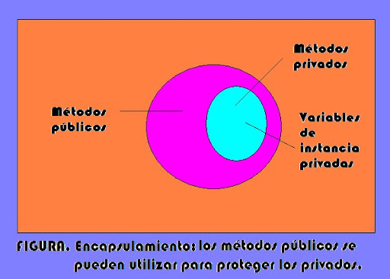
Encapsulamiento
es un mecanismo de protección o aislamiento de atributos y métodos, es decir, el aislamiento protege a los datos asociados de un objeto contra su modificación por quien no tenga derecho a acceder a ellos, eliminando efectos secundarios e interacciones en cuanto al ocultamiento de los datos miembros de un objeto.
También conocido como ocultación que permite cambiar la visibilidad de los elementos miembros de las clases.

Slide 4
Niveles de encapsulamiento
Nivel cerrado: los atributos y métodos del objeto sólo es accesible desde la misma clase.
Nivel protegido: los atributos y métodos del objeto sólo es accesible desde la clase y las clases que heredan
Nivel abierto: los atributos y métodos del objeto puede ser accedido desde cualquier clase.

Slide 5
VENTAJAS
° Puede ser controlado internamente evitando que todo colapse .
° La mayor parte del código esta oculto, y se pueden hacer cambios.
° las acciones del usurario pueden ser controladas internamente.

Slide 6
https://www.ecured.cu/Encapsulamiento#Niveles_de_acceso

